Slide 1
Rapport d’activité
Jean-Yves Letessier

Slide 2
Le 22/11/2017 en partenariat avec l’Ecume des films

Slide 3
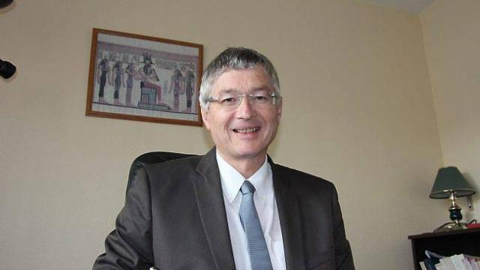
Le 29/11 en partenariat avec Amnesty International et la LDH
Sécurité et Liberté
Avec Daniel Losq.

Slide 4
Le 24/01/201
Conférence de Marie-Claude Faÿs

Slide 5
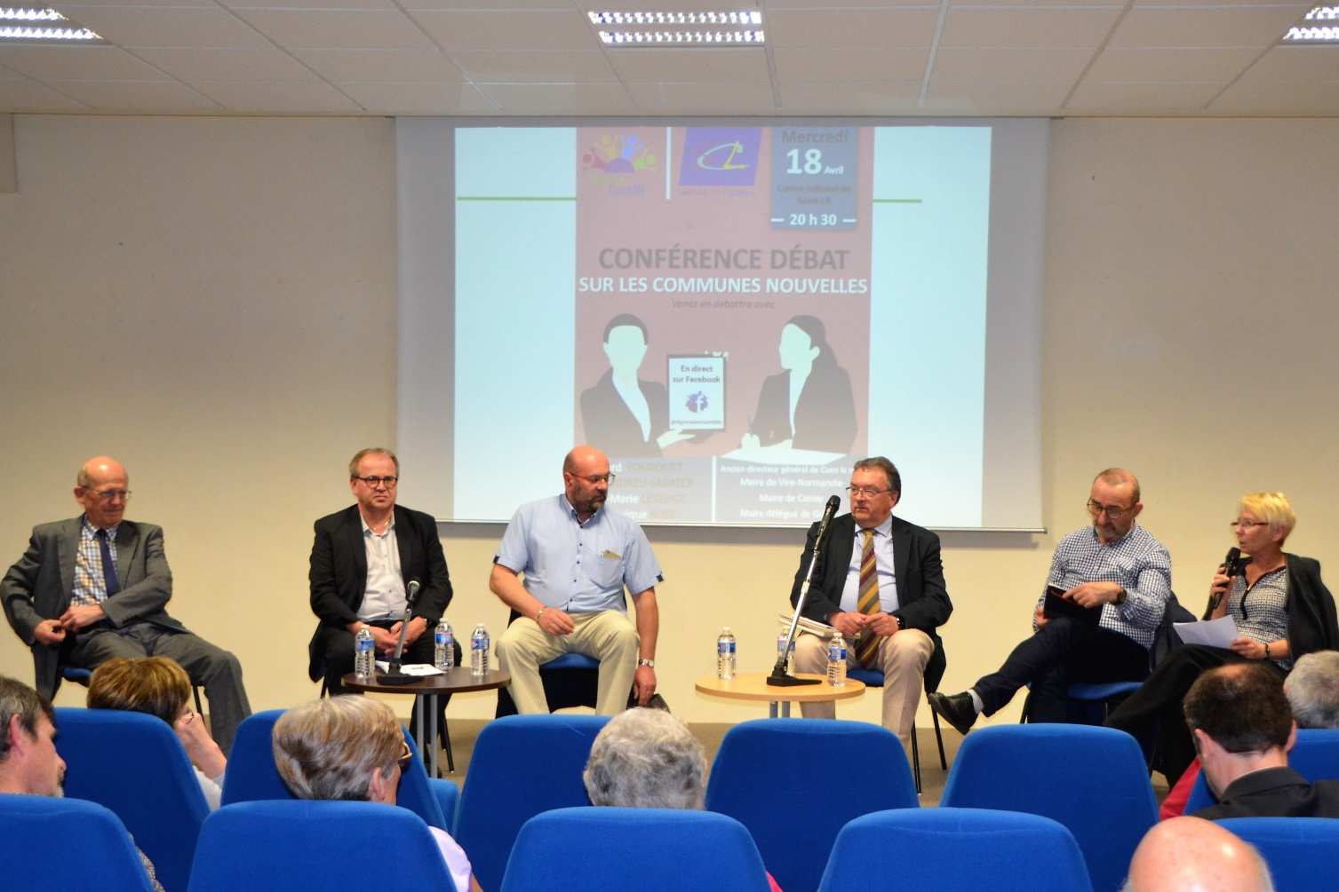
Le 18/04/2018, en partenariat avec Agneaux Ensemble LES COMMUNES NOUVELLES

Slide 6
A venir : le 30 mai en partenariat avec l’Ecume des films

Slide 7
A venir : le 6 juin en partenariat avec l’Ecume des films et La cantine du village

Slide 8
Des prises de position
Sur la vie associative locale
Sur les rythmes scolaires
Sur le conseil de développement

Slide 9
L’activité du Blog : 54 posts en 1 an, 18000 passages depuis sa création.

